Slide 1
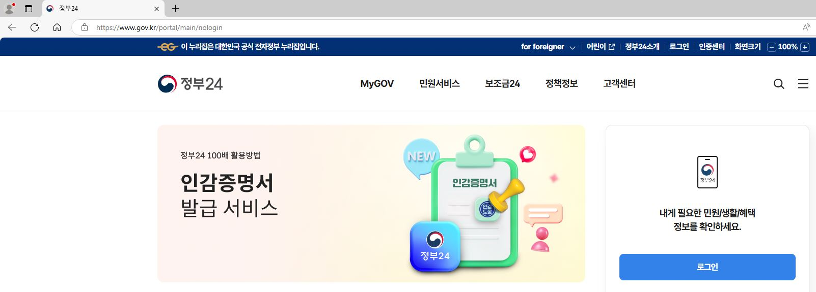
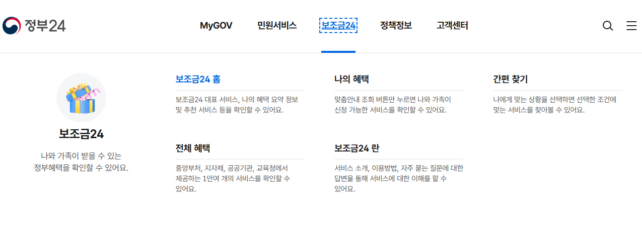
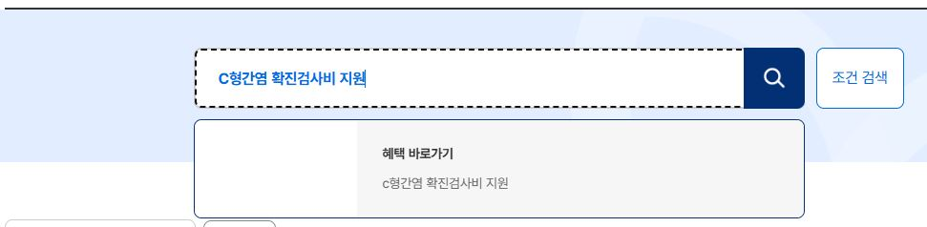
C형간염 확진검사비 지원 사업
온라인 신청 안내
1. 정부24(https://www.gov.kr) 접속
2. 상단 보조금24탭 – 전체 혜택 클릭
3. ‘C형간염 확진검사비 지원’ 검색

Slide 2
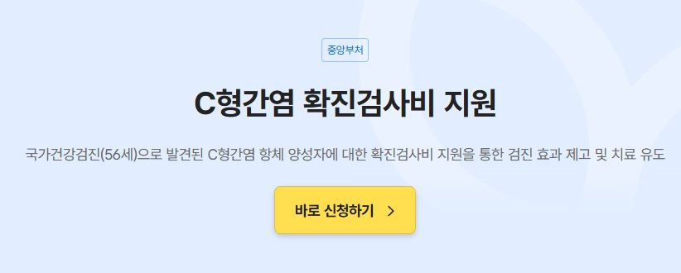
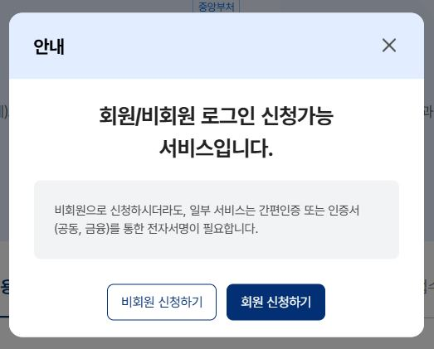
4. 제목 하단 ‘바로 신청하기‘ 클릭
5. 회원 로그인 혹은 비회원 본인 인증 및 정보 제공 동의 진행

Slide 3
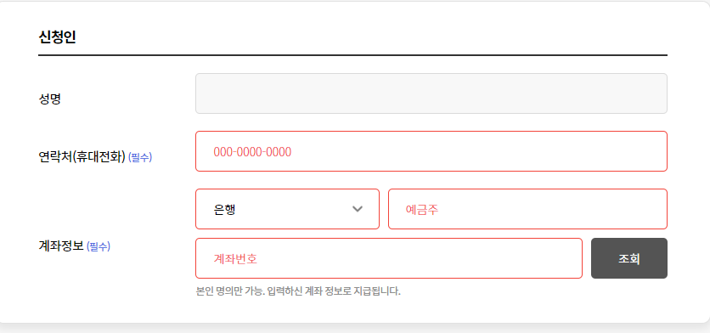
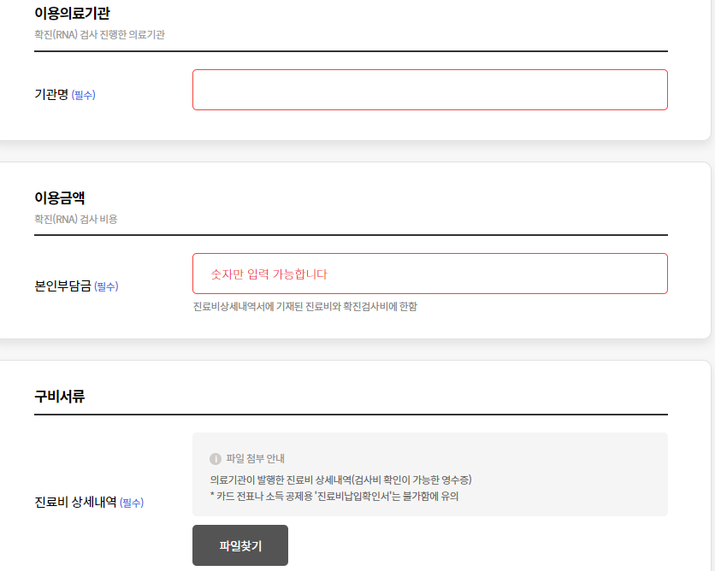
6. 신청인 정보 입력
본인인증한 성명으로 자동입력
결과 안내 받을 휴대전화 번호
지원금 수령 계좌(본인 계좌만 가능)
계좌 본인 검증 버튼(필수)
7. 의료 기관 및 이용 금액 입력
확진(RNA)검사를 받은 의료기관명
진료비 상세내역서상 진료비와 확진검사비 본인부담금
확진검사 내용이 포함된 진료비 상세내역서 파일 첨부
진료비 납입확인서, 단순 영수증 불가
파일찾기 버튼을 이용해 파일 첨부

